Slide 1
LEMBAGA ETIK &
PENGEMB.PENDIDIKAN (LE-P2)
Universitas Muhammadiyah Surabaya
lep2umsby@gmail.com
SOSIALISASI
KODE ETIK MAHASISWA
UNIVERSITAS MUHAMMADIYAH SURABAYA
15 Desember 2016

Slide 2
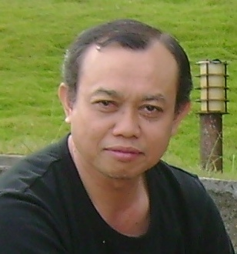
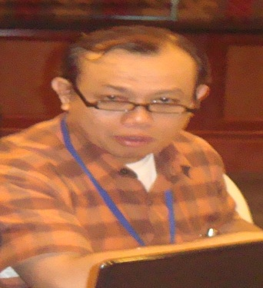
LEMBAGA ETIK &
PENGEMBANGAN PENDIDIKAN
(LE-P2)
Universitas Muhammadiyah Surabaya
Ketua BEM-U(‘84)
Ketua BEM-F (83)
Ketua HMJ(82)
Ketua HMI/IMM (‘83)
Damas (‘82)
DKM Masjid Kampus (82)
Aktivis demonstran pemiliu’82
Dr.Didin Fatihudin,SE.,M.Si
NIDN 0719056101
Dosen FE-Lektor kepala IV-C
Ketua LE-P2
-S3 Unair -S2Unair -S1 Unsil -full beasiswa-

Slide 3
LEMBAGA ETIK &
PENGEMBANGAN PENDIDIKAN
(LE-P2)
Universitas Muhammadiyah Surabaya
KODE ETIK
1. Drs.H.Abd.Azis,M.Si
2. Dr.Hamzah Tulaeka,M.Ag
3. M.Hari Wahyudi,SH.,M.H.
4. Dr. Mujiono, M.Pdi
PENGEMB.PENDIDIKAN
Dr. Wiwi Wikanta, M.Kes.(FKIP)
Mundakir,S.Kep.,M.Kep.(FIK)
Muridah,SH.,MH (FH)
Dr.Siti Maro’ah,M.Pd(FE)
Isa Ansori,M.Ag(FAI)
Hadi Kusnanto,ST.,MT(FT)
Dewi Ilma, S.Psi.,M.Psi (FPsi)
dr.Eny N,Sp.K (FKed)

Slide 4
LEMBAGA ETIK &
PENGEMBANGAN PENDIDIKAN
(LE-P2)
Universitas Muhammadiyah Surabaya
KODE ETIK
-Etika (kepribadian,sosial,profesional)
-Norma
-Kewajiban (TridharmaPT & PT)
-Hak
-Sanksi (teguran (lisan)-peringatan(tertulis)
-pemberhentian(skorsing)
PENGEMB.PENDIDIKAN
-inovasi kelembagaan/fisik
-Prospektus Dosen S2/S3/GB
-Jurnal terakreditasi (online)
-Networking (PTN/PTM/PTS/PTLN)
(Tri Dharma PT)
-Riset Kebijakan utk Kemajuan Institusi.

Slide 5
LAPORAN PROGRAM KERJA 2015-2016
LEMBAGA ETIK &
PENGEMB. PENDIDIKAN (LE&P2)
Universitas Muhammadiyah Surabaya
KODE ETIK
1). KOTIK DOSEN
2). KOTIK TENAGA KEPENDIDIKAN
3). KOTIK MAHASISWA
4). KAMPANYE SUPLEMEN ETIKA
PENULISAN SKRIPSI, LAPORAN
PENELITIAN DOSEN DAN
MAHASISWA
6). SOSIALISASI KOTIK DOSEN
7). SOSIALISASI KOTIK TENAGA
KEPENDIDIKAN
8). SOSIALISASI KOTIK MAHASISWA
(BELUM)
9). BUKU SAKU-KOTIK (belum)
PENGEMB.PENDIDIKAN
1). WORKSHOP JABATAN AKADEMIK DOSEN
(BERSAMA –BSDI)
2). PENGUATAN TIM PENGDIK
3). REKOMENDASI TIM PENGDIK
4). USULAN & IMPLEMENTASI DANA
PENSIUN - KESEHATAN

Slide 6
USULAN PROGRAM KERJA 2016-2017
LEMBAGA ETIK &
PENGEMB. PENDIDIKAN (LE&P2)
Universitas Muhammadiyah Surabaya
KODE ETIK
1). Implementasi Sosialisasi Kode Etik Mahasiswa (BEMU-BEMF-HMJ-IMM-UKM). -- (Oktober 2016)--
2). Perancangan Konsep Draft Kode Etik Ilmu Kedokteran dan Ilmu Kesehatan. – (Nopember 2016)--
3). Pembuatan Video Drama (alat sosialisasi) Pelanggaran Kode Etik bagi Dosen, Tenaga kependidikan dan Mahasiswa (durasi pendek). – (Februari 2017--
PENGEMB.PENDIDIKAN
1).Implementasi Program Dana Pensiun dan Kesehatan Bagi Dosen/Karyawan (BPJS-Perbankan Syariah). –(September 2016)-
2).Riset Kebijakan utk Rekomendasi Institusi (Survey Satisfaction) Dosen-Karyawan-Mahasiswa. – (April 2017)-
3).Refreshing (up dating) Metode, Media dan Inovasi Pembelajaran Bagi Dosen (RPP,SAP,Silabus,Referensi)- (Mei 2017)
4).Perancangan Pedoman akademik (Standar) Rekrutmen Dosen-Karyawan (AIK-TPA-PBM-Psikologi)- (Juni 2017)
5). Workshop Pembelajaran e-learning, e-book dan e-journal (Juli 2017)
6) Lemb/Unit Penerbitan Buku (Agust017

Slide 7
Etik, etika, estetika?
Etik = norma, nilai, kaidah yang dianut suatu komunitas (negara, institusi, organisasi, masyarakat)
(tertulis-konvensi).
Etika = sopan santun, unggah-inggih.
Estetika = keindahan, keseimbangan, keserasian
Enak dilihat, enak didengar, enak dirasa
(enak=indah)
Kode etik Mahasiswa UMSurabaya ?
Nilai, norma, kaidah yang menjadi pedoman
mahasiswa UMSurabaya

Slide 8
Hak2 Mahasiswa (dari UMSby)
Mendapat Pelayanan yang baik, ramah,mudah,cepat
(dikjar, admin, keuangan)
Mendapatkan ilmu
Mengikuti perkuliahan, UTS-UAS,TA,Skripsi,Tesis.
Memperoleh Beasiswa
Menyampaikan pendapat/masukan/koreksi/kritik dengan santun (kebebasan mimbar akademik)
Penghargaan/hadiah
Berorganisasi (ide-cita,hoby,minat)
fasilitas sarana/prasarana
(laboratorium,perpustakaan, parkir,kantin,lapOR,dsb
Kenyamanan
Keamanan

Slide 9
Kewajiban Mahasiswa(kpd UMSby)
Mematuhi/mentaati semua peraturan yang diberlaku UMSby
Membayar Uang kuliah (UKT)
Mengikuti Perkuliahan
Menghormati,menjaga nama baik almamater, pimpinan, dosen, tenaga kependidikan dan sesama mahasiswa.
Melaksanakan tugas2 yg diberikan dosen dg jujur, arif dan bertanggung jawab.
Menjaga ketertiban, sopan, santun dan sabar, ketika menunggu pelayanan.
Membangun suasana akademik yg sehat, jujur dan dapat mengangkat derajat mahasiswa, dosen dan universitas sesuai visi,misi , tujuan (morality, intelectuality, entrepreneurship).
Menghormati, menghargai dan menerapkan dasar-dasar, kaidah, norma, nilai (Islam-kemuhammadiyahan, kemasyarakatan, kekeluargaan dan gotong royong) dlm tugas sosial kemasyarakatan.

Slide 11
Plagiarisme
SUPLEMEN
SK Rektor No.111/KEP/II.3.AU/F/2014. Kode Etik Dosen Bab II Pasal 5 (3)
SK Rektor No.112/KEP/II.3.AU/F/2014. Kode Etik Tenaga Kependidikan Bab IV Pasal 5 (e)
SK Rektor No.110/KEP/II.3.AU/F/2014. Kode Etik Mahasiswa Bab V Pasal 9 (e)
ETIKA PENULISAN, PLAGIATISME SKRIPSI, TESIS, TUGAS
AKHIR, LAPLITI, LAPORAN ILMIAH MAHASISWA
DI LINGKUNGAN UNIVERSITAS MUHAMMADIYAH
SURABAYA.

Slide 12
Plagiat adalah perbuatan secara sengaja atau tidak sengaja dalam memperoleh atau mencoba memperoleh kredit atau nilai untuk suatu karya ilmiah, dengan mengutip sebagian atau seluruh karya dan/atau karya ilmiah pihak lain yang diakui sebagai karya ilmiahnya, tanpa menyatakan sumber secara tepat dan memadai”. (Perkemendiknas RI No.17/2010).
Plagiator adalah orangnya. Plagiator adalah orang perseorangan atau kelompok orang pelaku plagiat, masing-masing bertindak untuk diri sendiri sendiri, untuk kelompok atau untuk dan atas nama suatu badan. (Perkemendiknas RI No.17/2010 pasal 1 ayat 1-2).

Slide 13
Tip Menghindari Plagiarisme
Buatlah karya tulis yang benar-benar berasal dari ide dan kreativitas sendiri. Kalaupun memerlukan referensi karya orang lain sebaiknya kutiplah materi yang tinggi relevansinya saja.
Bila mengutip pendapat atau gagasan orang lain ke dalam karya tulis, maka sebutkanlah sumbernya secara lengkap mulai nama pengarang, judul buku, halaman, tahun penerbitan, nama penerbit, alamat kota penerbit.
Semua kutipan harus dituliskan di dalam daftar pustaka yang letaknya paling belakang dari teks buku.
Hindarilah melakukan copy-paste materi/naskah orang lain tanpa menyebutkan/mencatatkan secara jelas sumbernya.
Pilihlah kutipan yang tepat, relevan, mana yang termasuk kategori definisi, statemen atau penjelasan.

Slide 14
Gaya Selingkung
pedoman tentang tata cara penulisan atau pembuatan karya ilmiah yang dianut oleh setiap bidang ilmu, teknologi, dan seni
(Permendiknas No.17/2010 pasal 1 ayat 5).

Slide 15
Plagiarisme & Sanksi.
Lulusan perguruan tinggi yang karya ilmiahnya digunakan untuk memperoleh gelar akademik, profesi atau vokasi terbukti merupakan jiplakan dicabut gelarnya.
(UU RI No.20/2008 ttg Sisdiknas pasal 25 ayat 2).

Slide 16
Dialog interaktif (discussion)

Slide 17
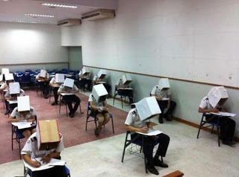
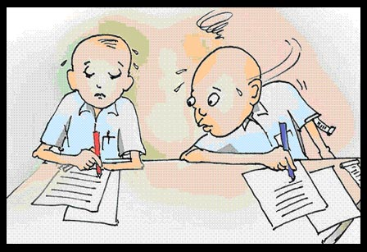
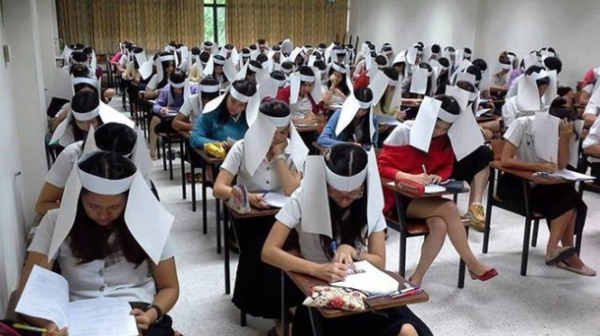
Menyontek?
OPEN BOOK/TAKE HOME (saat Ujian) = Membuka buku punya sendiri, tidak meminjam dan dipinjamkan !

Slide 18
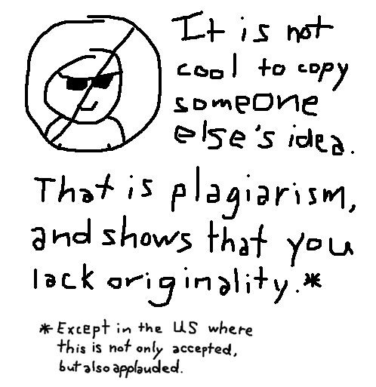
Menjiplak? (copy paste)

Slide 19
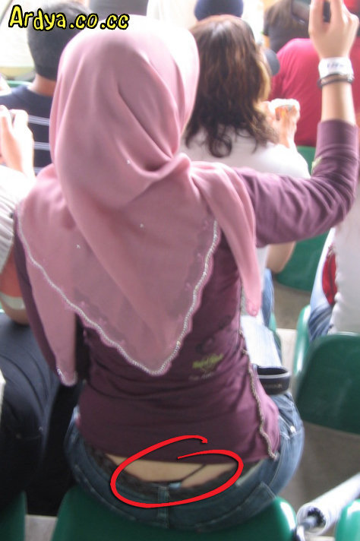
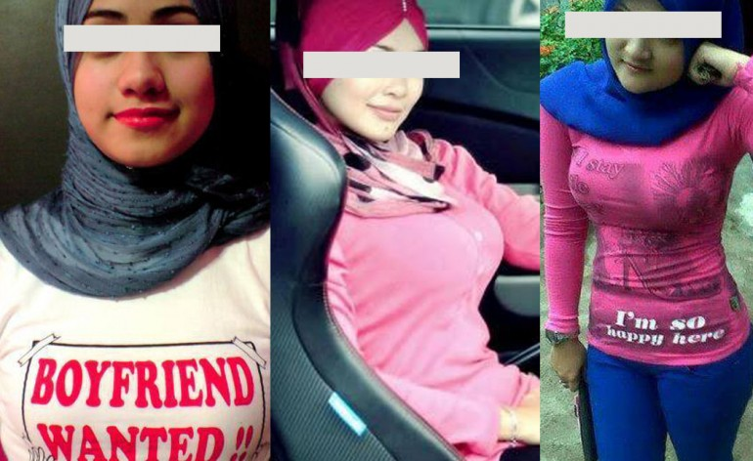
Berpakaian?

Slide 20
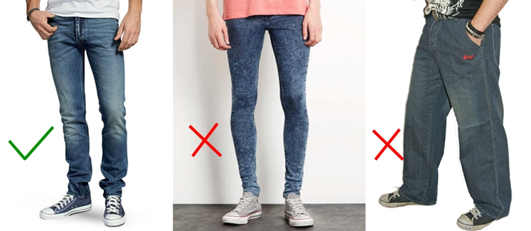
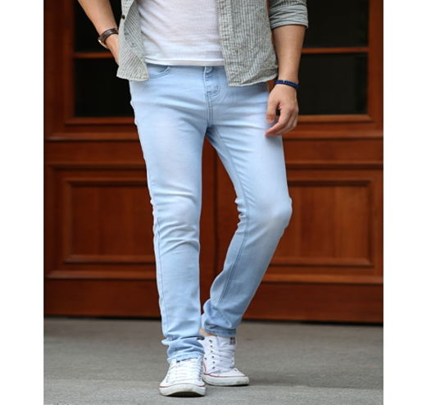
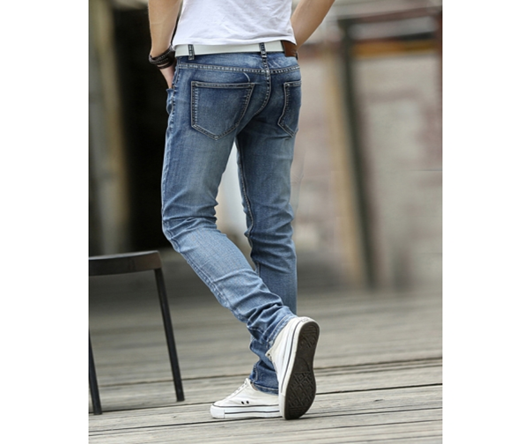

Slide 21
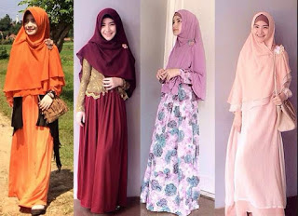
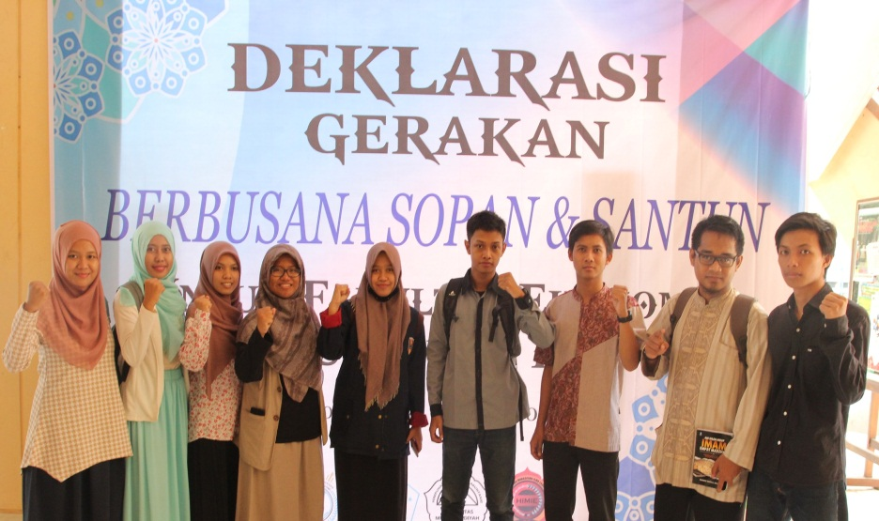

Slide 22
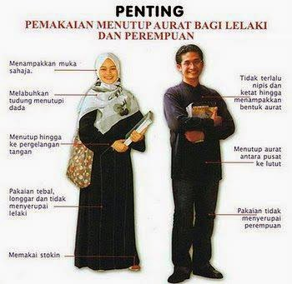

Slide 23
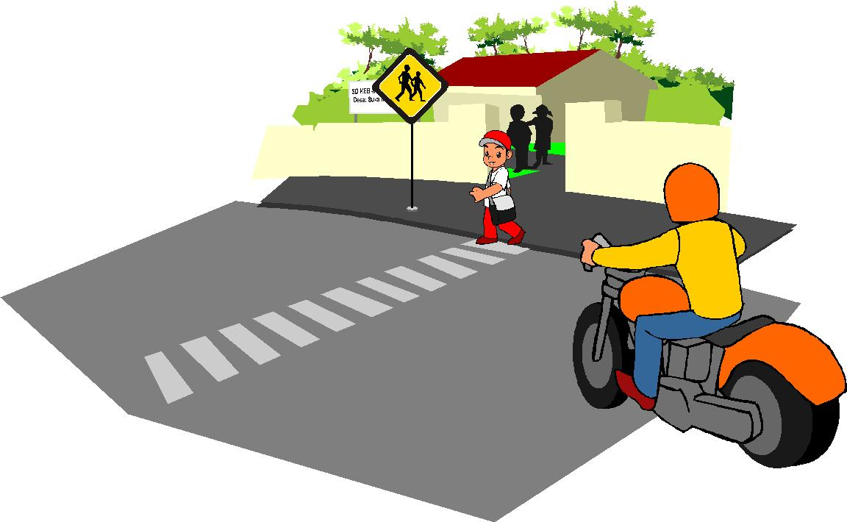
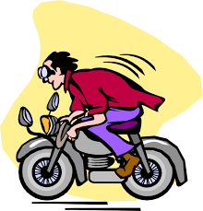
Berkendara, helm?

Slide 24
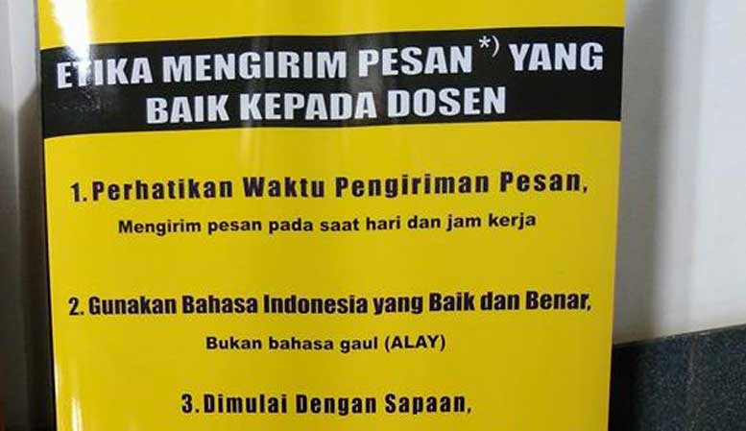
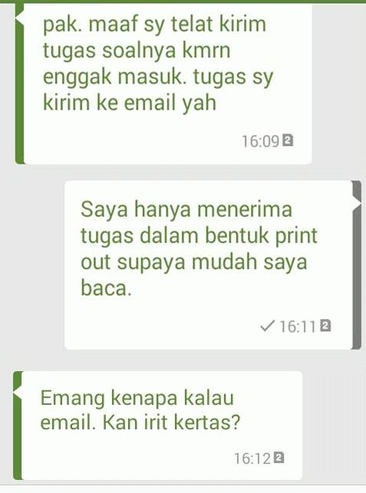
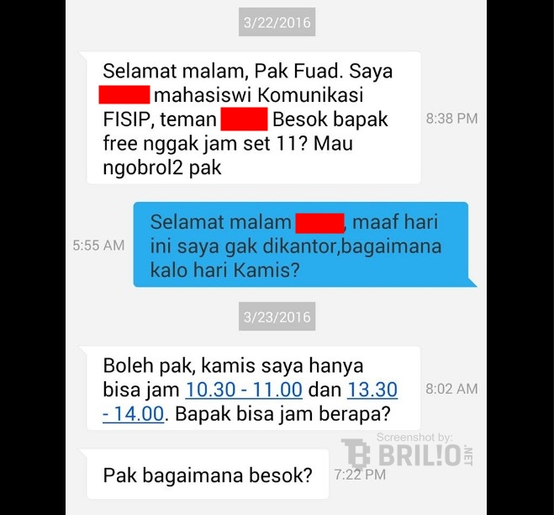
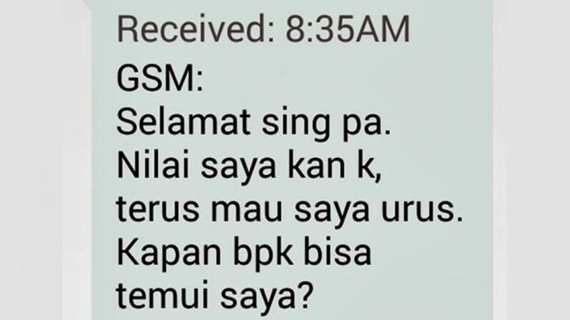
S MS dosen/staf?

Slide 25
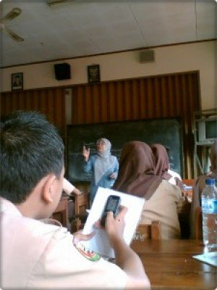
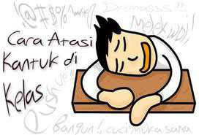
Handphone (sms/WA) di kelas?

Slide 26
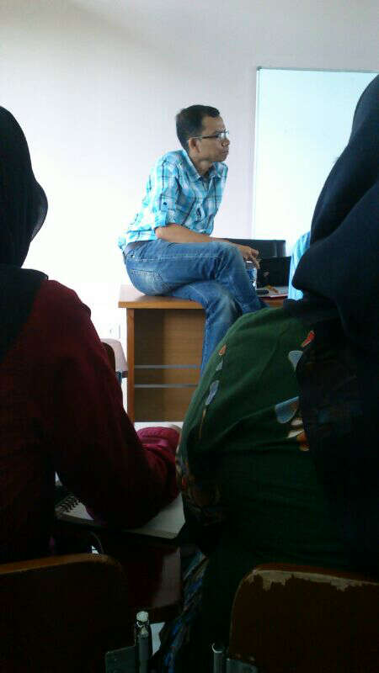
Duduk di atas meja?

Slide 27
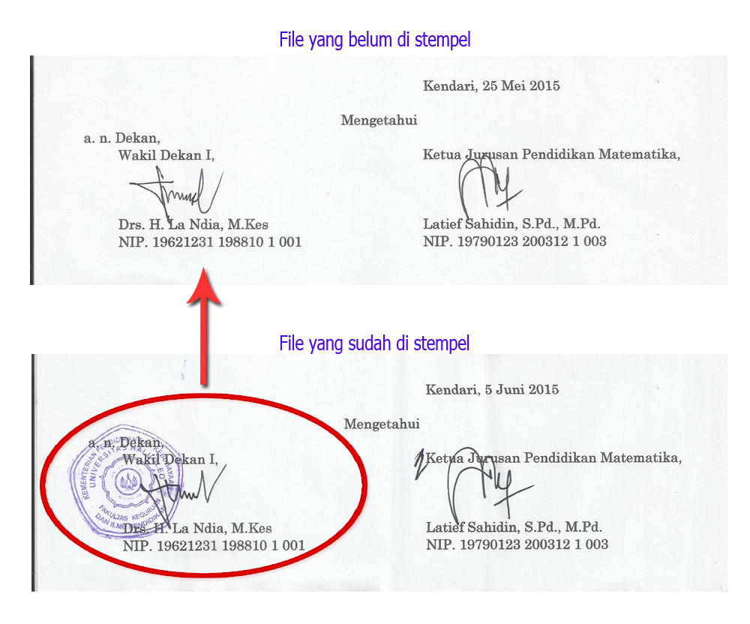
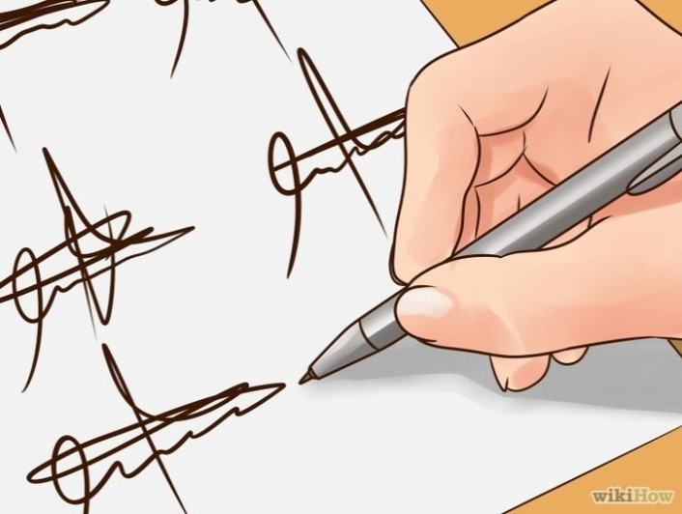
Meniru/scan Tandatangan Dosen?
Paper
Makalah
PKM
Laporan PPL/LKP/KKU/KKN
Skripsi/TA
Tesis
Disertasi

Slide 28
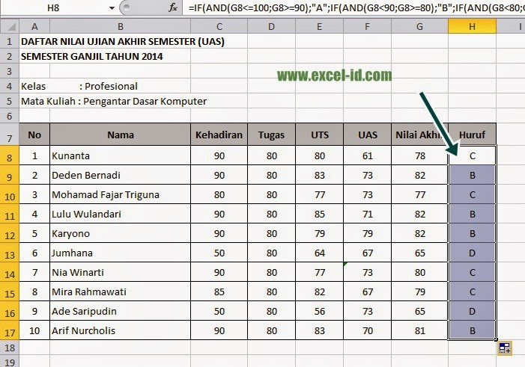
Mengganti Nilai?

Slide 29
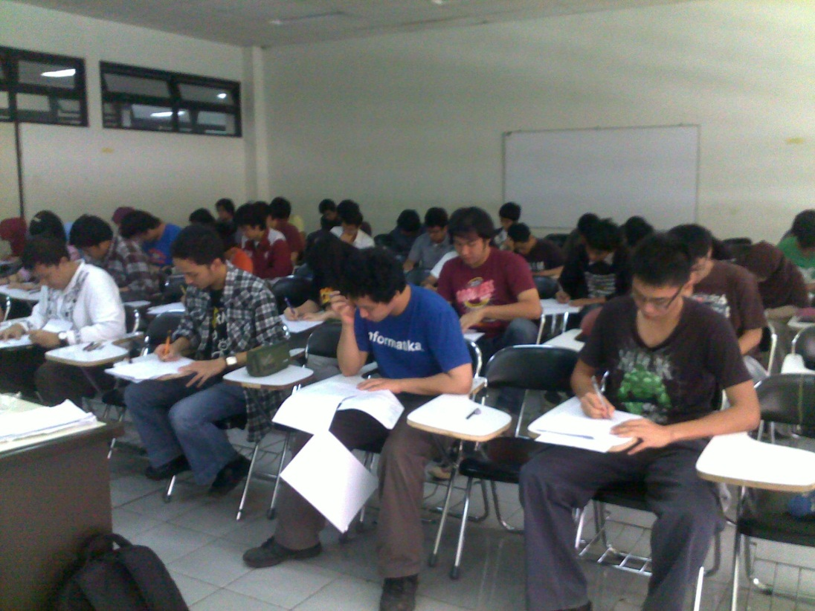
Membuatkan jawaban Ujian(UTS-UAS)/tugas temannya?

Slide 30
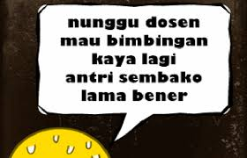
Curah pendapat (curhat)

Slide 31
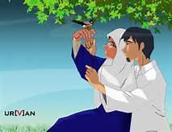
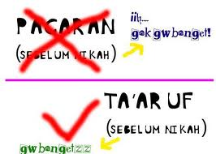
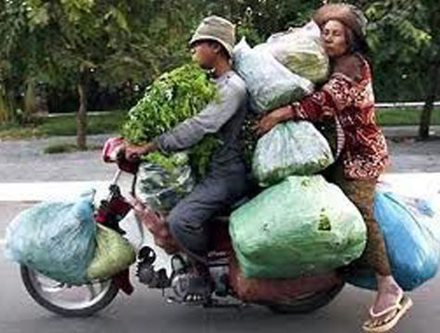
sahabat,khalwat,ta’aruf atau pacaran?

Slide 32
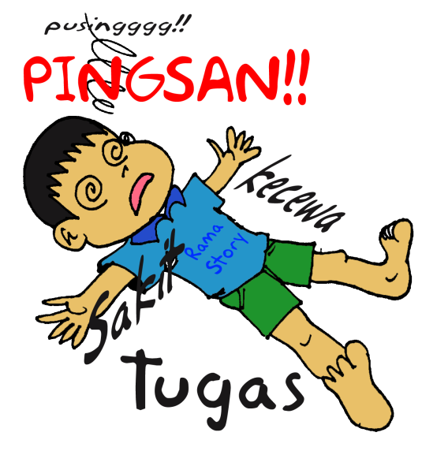
Ser-san aja kali !
Kesuksesan adalah buah dari semangat, ketekunan, kesabaran dan do’a. Biarlah Allah yg menentukan takdirnya

Slide 33
Movement ?
Ayo Gerakkan !
Mahasiswa UMSurabaya
berbusana-berkata
Trendy, Sopan dan Santun

Slide 34
Referensi
Amnyresmiana.blogspot.com
Blog-ruanguru.com
Dokumen.tips
Dampak-buruk-menyontek.com
Febriyan.com
Indeksprestasi.blogspotcom
Madz666.blogspot.com
http://rinearifin29.blogspot.com
Phil.google.com
Renijudhanto.blog
Umy.ac.id
Slidepalyer.info
Smpymikjkt.blogspot.com
Duedz.blogspot.com
www.grafismedia.website
Waemief.blogspot.com
Wordpress.com

Slide 35
Thanks for all

Slide 36
Masukan utk UMSby?

